Slide 1
Đảm bảo chất lượng thông qua công nghệ phần mềm

Slide 2
Thành viên nhóm
Hoàng Hồng Khang - 1511466
Tạ Mạnh Huy - 1411500

Slide 3
Mục lục
1. Các cách tiếp cận đảm bảo chất lượng
2. Sáu sigma
3. Trách nhiệm quản lí chất lượng tổng quát
4. Structured Walkthroughs
5. Thiết kế và phát triển hệ thống
6 Dùng đồ thị có cấu trúc để thiết kế hệ thống
7. Các loại module
8.Software Engineering and Documentation
9. Kiểm thử, bảo trì và audit

Slide 4
1. Các cách tiếp cận đảm bảo chất lượng
Ý tưởng giúp định hướng đảm bảo chất lượng:
  Người dùng hệ thống là yếu tố quan trong nhất trong việc xây dựng và đánh giá chất lượng hệ thống
  Sửa lỗi trong lúc đầu ít tốn kém hơn việc chờ người dùng báo lỗi

Slide 5
1. Các cách tiếp cận đảm bảo chất lượng
Đảm bảo chất lượng tổng quát (total quality assurance) bằng cách thiết kế hệ thống/phần mềm theo cách top-down và module.
Document software bằng công cụ thích hợp.
Kiểm thử, kiểm tra và bảo trì phần mềm
Notes:
Two thought guide quality assurance:
The user of the information system is the single most important factor in establishing and evaluating its quality.
It is far less costly to correct problems in their early stages than it is to wait until a problem is articulated through user complaints or crises.

Slide 6
2. Sáu sigma
Total quality management (TQM) là cần thiết trong tất cả các bước phát triển hệ thống
Khái niệm chất lượng đã được mở rộng qua nhiều năm để phán án cách tiếp cận tổ chức thay vì chỉ riêng cách tiếp cận theo hướng sản xuất.
Mục tiêu của sáu sigma là loại bỏ mọi lỗi

Slide 7
2. Sáu sigma
Văn hóa được xây dựng dựa trên chất lượng
Tiếp cận từ trên xuống
Quản lý dự án (project leader) gọi là Black Belt
Thành viên dự án gọi là Green Belts
Master Black Belts đã làm việc qua nhiều dự án và sẵn sang giúp nhóm

Slide 9
3. Trách nhiệm quản lí chất lượng tổng quát
Phải có sự hỗ trợ có tổ chức, hoàn toàn.
  Có nghĩa là người quản lí phải suy nghĩ nghiêm túc xem chất lượng của hệ thống thông tin và bản thân thông tin ảnh hưởng công việc của họ thế nào
  Đạt được bằng cách sử dụng các quality circles, bao gồm 6 cho tới tới 8 bộ phận phụ trách việc cải tiến hệ thống thông tin và làm sao để hiện thực những thay đổi đó
Notes:
quality circles: a group of employees that meets regularly to consider ways of resolving problems and improving production in their organization

Slide 10
3. Trách nhiệm quản lí chất lượng tổng quát
Người phân tích và người dùng hệ thống phải quan tâm tới chất lượng lượng từ sớm
  Tạo thành một động lực tiến tới chất lượng hợp lí trong vòng đời phát triển phần mềm.
  Làm cho người dùng tham gia quá trình đề ra tiêu chuẩn chất lượng hệ thống sẽ giúp người phân tích tránh được những sai lầm đắt giá

Slide 11
4. Structured Walkthroughs
Mục đích của structrured walkthroughs là đánh giá sản phẩm một cách có hệ thống

Slide 12
4. Structured Walkthroughs
Một trong những hành động quản lí chất lượng mạnh nhất là thực hiện structured walkthrough thường xuyên
Dùng người đánh gía ngang hàng để theo giõi quá trình lập trình hệ thống và quá trình phát triển tổng quát
Chỉ ra vấn đề
Cho phép lập trình viên hoặc người phân tích thực hiện những thay đổi thích hợp
Notes:
The point of the structured walkthrough is to evaluate the product systematically on an ongoing basis.

Slide 13
4. Structured Walkthroughs
Những người tham gia structured walkthrough
Người chịu trách nhiệm cho phần hệ thống đang được đánh giá
Điều phối viên
Một lập trình viên hay người phân tích hệ thống ngang hàng
Người ghi chú
Notes:
Structured walkthroughs involve at least four people.
Coordinator – ensures that the others adhere to any roles assigned to them and to ensure that any activities scheduled are accomplished.
Programmer or analyst – there to listen.
Programmer or analyst peer – present to point out errors or potential problems.
Notetaker – records what is said so that the others present can interact without encumbrance.

Slide 14
5. Thiết kế và phát triển hệ thống
Bottom-up
Top-down
Module

Slide 15
5.1 Phương pháp Bottom-Up
Nhận diện những quy trình cần vi tính hóa khi nó xuất hiện
Phân tích chúng như là những hệ thống
Code hay mua gói phần mềm để đánh ứng vấn đề hiện tại.
Notes:
The problems on the lowest level are generally the ones that require computerization. They are also the most cost effective.
Bottom-up refers to the bottom level on which computerization was first introduced.
When in-house programming is done with a bottom-up approach, it is difficult to interface the subsystems so that they perform smoothly in a system.

Slide 16
5.2 Ưu, nhược điểm của phương pháp Bottom-Up
Ưu điểm
Những vấn đề trong level thấp nhất thường là những cái cần vi tính hóa, cũng có chi phí hiệu quả nhất.
Nhược điểm
Có sự lặp lại trong việc mua phần mềm, nhập dữ liệu.
Những dữ liệu không có giá trị vào hệ thống.
Mục tiêu tổ chức chung không được đặt ra nên không thể đạt được.
Khi lập trình bằng phương pháp bottom-up, subsystems khó có thể hoạt động “mượt” trong hệ thống do giao tiếp.

Slide 17
5.3 Phương pháp Top-Down
Tiếp cận Top-Down có nghĩa là quan sát tổng quát hệ thống và chia nó ra làm nhiều phần nhỏ (subsystems).
Tiếp cận Top-Down cho phép người phân tích hệ thống xác định muc tiêu tổ chức tổng quát chung và cách đạt được nó tốt nhất trong hệ thống.
Hệ thống động chia làm các subsystem và yêu cầu của chúng
Notes:
The top-down approach means looking at the large picture of the system and then exploding it into smaller parts or subsystems.

Slide 18
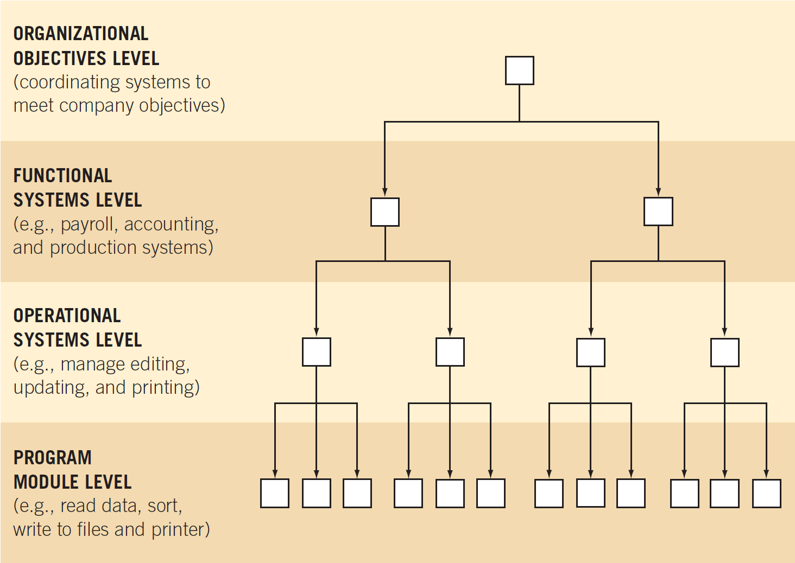
Notes:
Allows the analyst to ascertain overall organizational objectives first, as well as to ascertain how they are best met in an overall system.

Slide 19
5.4 Ưu điểm phương pháp Top-Down
Tránh sự hỗn loạn khi thiết kế toàn bộ hệ thống trong một lúc.
Cho phép những nhóm thiết kế hệ thống làm việc song song trong những hệ thống khác nhau cần thiết.
Tránh việc quên mất mục tiêu của hệ thống.
Notes:
Avoiding the chaos of attempting to design a system all at once – attempting to get all subsystems in place and running at once is agreeing to fail.
Enables separate systems analysis teams to work in parallel on different but necessary subsystems – can save time.

Slide 20
5.5 Nhược điểm phương pháp Top-Down
Có nguy cơ hệ thống sẽ bị chia thành các subsystem sai.
Khi mà các subsystem được chia ra, interface của chúng có thể bị bỏ quên hoặc mặc kệ.
Các subsystem phải được tích hợp lại.
Notes:
There is a danger that the system will be divided into the wrong subsystems – each subsystem needs to address the correct problem.
Once subsystem divisions are made, their interfaces may be neglected or ignored – responsibility for interfaces needs to be detailed
The subsystems must be eventually reintegrated – mechanisms for reintegration need to be put in place at the beginning.

Slide 21
5.5 Phát triển theo module
Chia chương trình thành các phần hợp lí, quản lí được (module)
Hợp với phương pháp top-down: vì nó quan tâm tới giao tiếp giữa các module và không bỏ mặc nó.
Mỗi module nên có chức năng gắn kết, thực hiện một chức năng.
Notes:
This kind of programming works well with top-down design because it emphasizes the interfaces between modules and does not neglect them until later in systems development.

Slide 22
5.6 Ưu điểm của phát triển theo module
Module dễ viết, debug hơn
Module dễ bảo trì hơn
Module dễ hiểu hơn vì nó là subsystem.
Notes:
Modules are easier to write and debug –
Tracing an error in a module is less complicated.
A problem in one module should not cause problems in others.
Modules are easier to maintain – modifications will usually be limited to a few modules and will not be spread over an entire program.
Modules are easier to grasp because they are self-contained subsystems – a reader can pick up a code listing and understand its function.

Slide 23
5.7 Hướng dẫn phát triển theo module
Giữ từng module ở kích cỡ có thể quản lí
Quan tâm hơn tới những interface quan trọng
Giảm số module mà người dùng phải chỉnh sửa mỗi khi có thay đổi
Giữa quan hệ thứ bậc (hierarchical) được thiết lập trong giai đoạn top-down

Slide 24
5.8 Module trong môi trường Windows
Có hai hệ thống để liên kết các chương trình trong windows:
  Dynamic Data Exchange (DDE) chia sẻ code bằng cách dùng Dynamic Link Library (DLL).
  Object Linking and Embedding (OLE) kết nối dữ liệu và đồ họa.
Notes:
DDE uses a cut-and-paste approach to linking data and does not retain formatting.
The DDL link can be set up so that whenever the client opens the file, the data are automatically updated.
OLE retains all the properties of the originally created data. Allows the end user to remain in the client application and still edit the original data in the sever application.

Slide 25
6. Dùng đồ thị có cấu trúc để thiết kế hệ thống
Đồ thị có cấu trúc là công cụ để thiết hệ thống theo hướng module, top-down.
Đồ thị có cấu trúc chỉ đơn giản là 1 diagram gồm những hộp chữ nhật đại diện cho module và các đường nối

Slide 26
Notes:
The numbering allow programmers to insert modules between modules – a module inserted between modules 110 and 120 might be 115.
The arrows with the empty circles represent .
The arrows with the filled-in circles represent control flags or switches.
The arrows indicate that something is passed either down to the lower module or up to the upper one.

Slide 27
6.1 Data Couples và Control Flags
  Data couple có nghĩa là data được chia sẽ giữa hai module
  Hệ thống có càng ít control flags và data couples, thì càng dễ thay đổi
  Control flags quản lí phần nào của module sẽ được thực thi, liên kết với câu lệnh IF…THEN…ELSE… và các câu lệnh tưng tự.
  Data coupling là khi chỉ có những data cần thiết đi qua data couple
  Stamp coupling là khi có data thừa đi qua data couple
Notes:
Control is designed to be passed from lower-level modules to those higher in the structure. When control is passed downward the result is a module which performs two different tasks which violates the ideal of a functional module.
Stamp coupling – relatively harmless, but reduces the possibility of creating a reusable module.

Slide 28
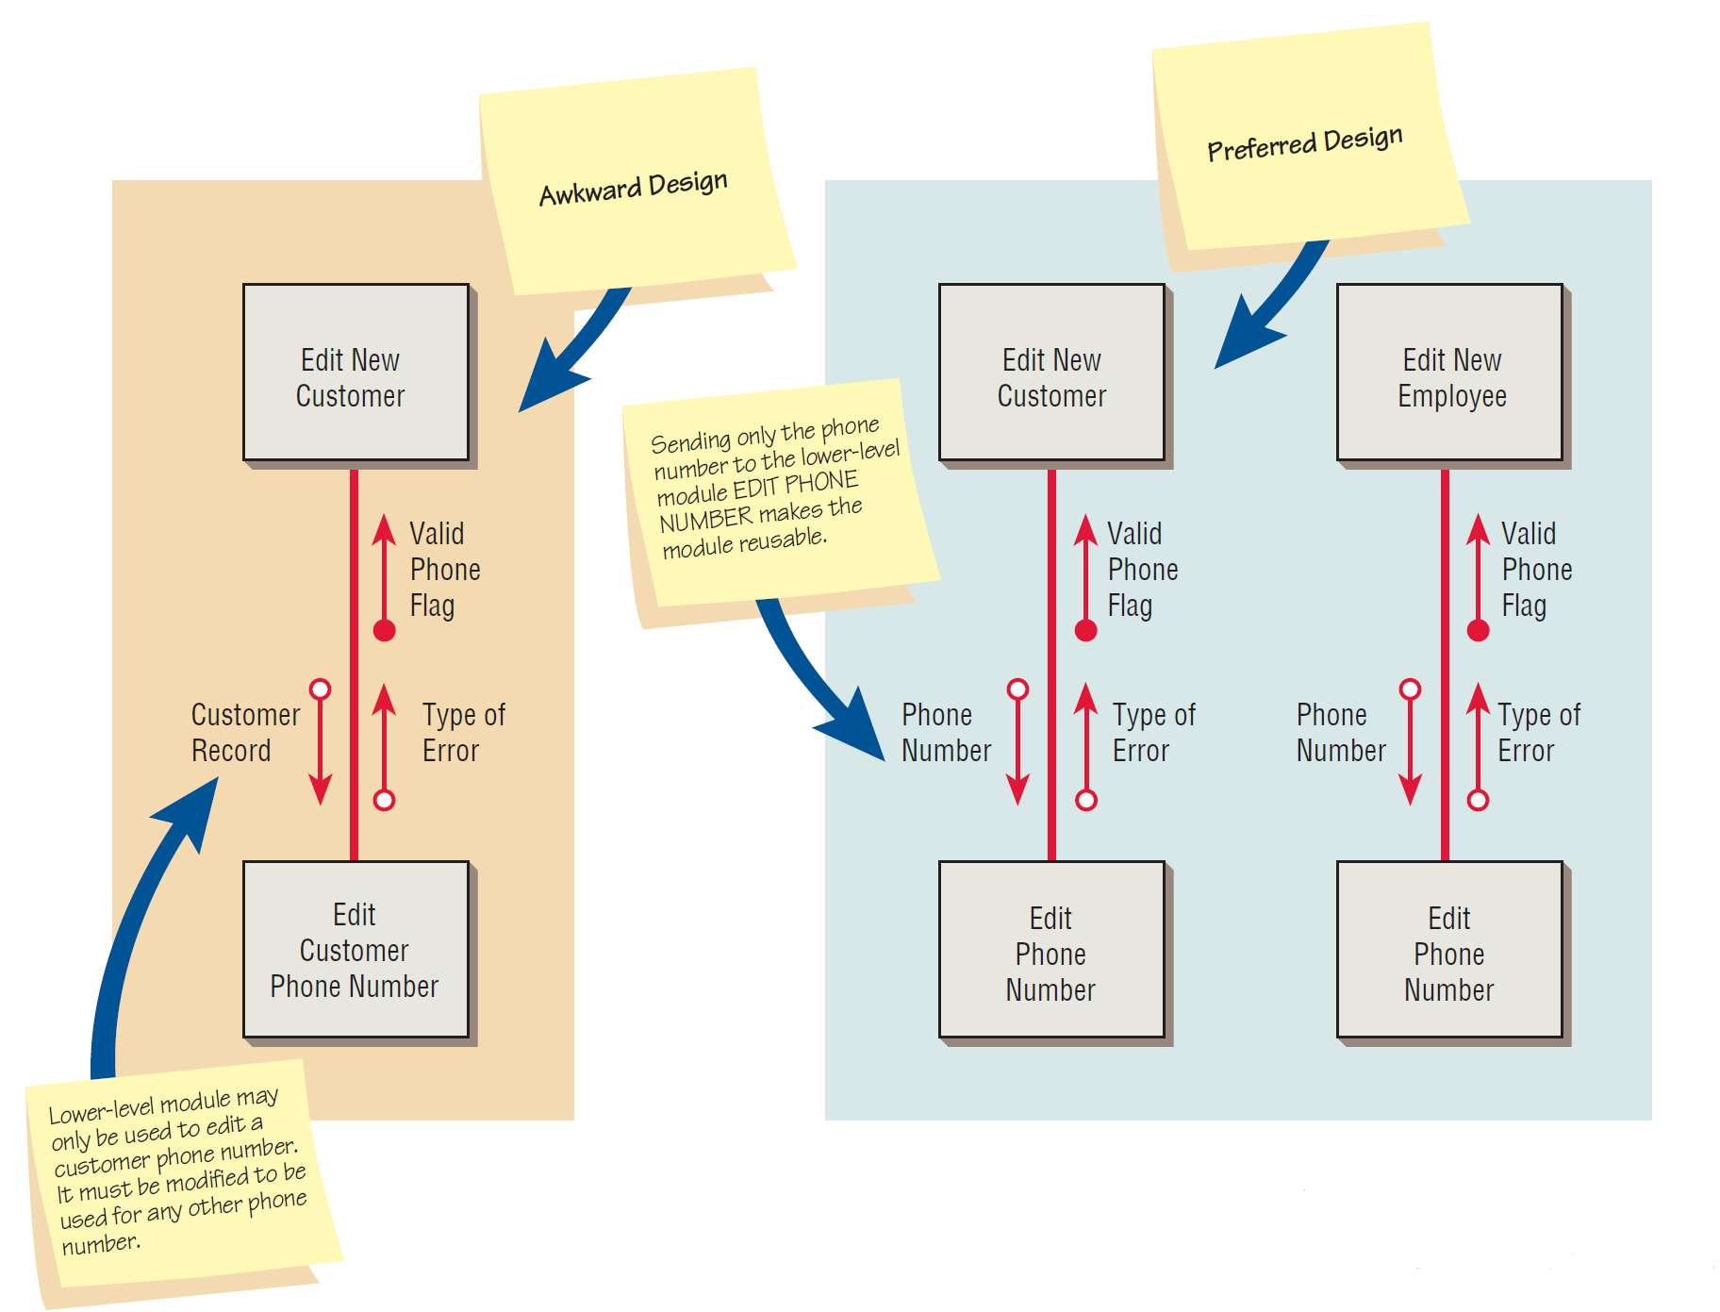

Slide 29
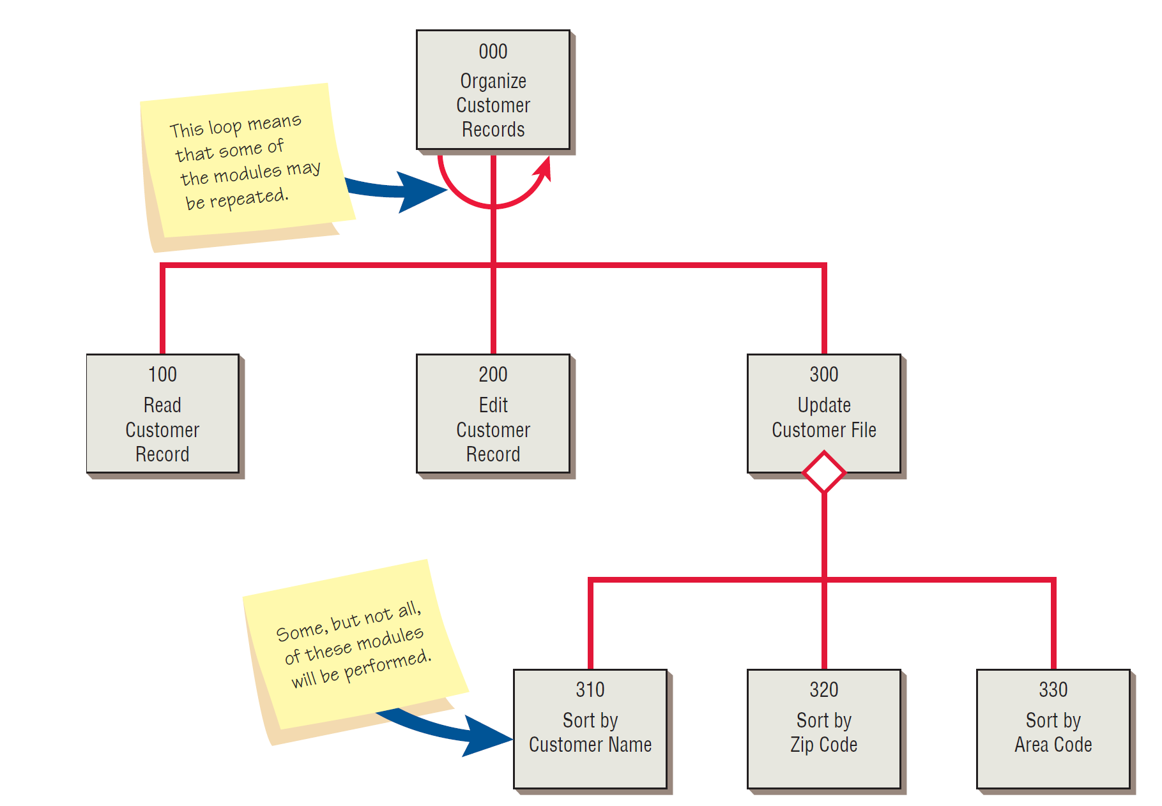
Notes:
The loop indicates that some procedures are to be repeated until finished.
The diamond indicates that some, but not necessarily all of the modules will be performed.

Slide 30
6.2 Vẽ một đồ thị có cấu trúc
Data flow diagram có thể được dùng để tạo đồ thị có cấu trúc
  Chỉ ra tuần tự các module
  Chỉ ra module nào là cấp dưới của module nào.
Notes:
Indicates the sequence of the modules – if one process provides input to another process, the corresponding modules must be performed in the same sequence.
Indicates modules subordinate to a higher module – if a process explodes to a child data flow diagram, the module corresponding to the parent process will have subordinate modules that correspond to the processes found on the child diagram.

Slide 31
7. Các loại module
Control module
Transformational module
Functional module
Notes:
Control modules – Xác định các logic của chương trình
Transformational modules – liên quan đến xuất, nhập, định dạng thông tin
Functional modules – thực hiện một công việc cụ thể nào đó

Slide 32
7.1 Control Module
Tìm thấy ở gần đỉnh của structure chart và chứa logic cho việc thực hiện ở các module thấp hơn
Có thể có hoặc không có đại diện trên data flow diagram
Thường chứa các câu lệnh IF, DO hoặc Perform
Không nên có kích thước lớn
Notes:
Should not be very large in size – size should be kept to a minimum. If a control module has more than nine subordinate modules, new control modules should be created that are subordinate to the original control module.
The logic of a control module can be determined from a decision table or a decision tree.

Slide 33
7.2 Transformational Module
Được tạo từ data flow diagram
Thường chỉ thực hiện 1 chức năng
Chứa nhiều loại câu lệnh, IF, DO, PERFORM và nhiều loại câu lệnh chi tiết khác như MOVE và ADD.
Những module này thường là module cấp dưới của các control module
Notes:
Created form a data flow diagram – có thể có sẵn từ data flow diagram hoặc phải tự thêm vào
Usually perform only one task – formatting, reading, calculating, or writing.
These modules are lower in the structure than control modules

Slide 34
7.3 Functional Module
Thực thi duy nhất một tác vụ cụ thể
Dễ code, debug và bảo trì nhất
Thường được thực hiện bởi control module và Transformational module

Slide 35
Structure chart để thêm khách đặt phòng khách sạn online
Notes:
Modules 000 and 100 are control modules, representing the entire program.
Module 190 is a transformational module that formats the RESERVATION RECORD and performs module 200 to write the RESERVATION RECORD.
Modules 130, 140, 150, 170, 180, 200 are functional modules, performing only one task.

Slide 36
7.4 Module cấp dưới (Subordination)
Module cấp dưới là các module nằm ở dưới phần đỉnh trong structure chart và được gọi bởi 1 module cao hơn trong structure chart
Việc cho phép một module cấp thấp thực hiện một tác vụ không mà không nhất thiết phải gọi module, hành vi này gọi là improper subordination
Notes:
Allowing a lower-level module to perform a task not required by the calling module is called improper subordination – the lower module should be moved higher in the structure.

Slide 37
8.Software Engineering and Documentation
Chương trình cần phải được document đàng hoàng
Documentation
  Cho phép “thấy” hệ thống mà không cần phải tương tác với nó.
  Cung cấp cái nhìn tổng quan của hệ thống
  Giảm thời gian bảo trì
Notes:
The structure chart không thể xem là thiết kế duy nhất và xem đó document cho hệ thống
- nó không chỉ ra thứ tự mà các module đc thực thi
- nó không hiển thị chi tiết đầy đủ các thông tin về hệ thống
Chương trình cần đc document đầy đủ và chính xác
- từ đó cho phép mọi người có thể hiểu đc hệ thống mà không cần tương tác với nó. Tài liệu cần phải định mẫu trước khi nó đc hoàn tất
- Cho ta cái nhìn tổng quan về hệ thống
- tài liệu thủ tục chỉ ra cụ thể những gì phải làm để chạy phần mềm trên hệ thống; tài liệu về chương trình chỉ ra cụ thể những đoạn code nào đã được sử dụng
- giúp giàm thời gian maintenance
- giúp dễ chuyển giao nhân sự, những người xây dựng và cài đặt hệ thống không nhất thiết phải là người maintained nó

Slide 38
8.1 System Documentation
Pseudocode (Mã giả)
Procedure manual
Phương pháp FOLKLORE
Notes:
Có nhiều phương pháp làm document, mỗi phương pháp có ưu nhược điểm của nó, vì mỗi phương pháp có những đặc tính riêng của nó

Slide 39
8.1.1 Pseudocode
Giống tiếng Anh có cấu trúc, không theo một quy tắc cú pháp của một ngôn ngữ, có thể mô tả bằng ngôn ngữ tự nhiên
Không hẳn là một loại code lập trình nhưng có thể được dùng như bước trung gian trong việc phát triển code lập trình

Slide 40
Pseudocode để cập nhật đăng ký dịch vụ đặt báo

Slide 41
7.1.2 Procedure Manual
Sử dụng ngôn ngữ tự nhiên (tiếng Anh)
Các phần thiết yếu
  Giới thiệu
  Cách sử dụng
  Làm gì khi có sự cố xảy ra
  Phần technical reference
  Mục lục
  Các liên hệ nhà sản xuất
Notes:
Procedure Manuals – có thể có codes của chương trình, flowcharts, and những thứ liên quan.
dùng để giao tiếp với người sử dụng nó

Slide 42
7.1.2 Procedure Manual
Nhược điểm:
  Tổ chức kém
  Khó tìm được thông tin cần thiết
  Trong một số trường hợp câu hỏi và trả lời không có sẵn trong hướng dẫn
  Khó hiểu, không rõ ràng

Slide 43
7.2 Web Documentation
FAQ (Frequently Asked Questions)
Help desks
Technical support
Fax-back services
Downloading updates

Slide 44
8.3 Phương pháp FOLKLORE
Thu thập thông tin thuộc các loại:
  Customs (Tùy chỉnh)
  Tales
  Sayings
  Art forms
Notes:
Được tạo để bổ sung các kỹ thuật tài liệu khác.
FORKLORE là thông tin đc chia sẻ giữa những người dùng, thường không đc ghi lại
Customs – lấy thông viết về việc dùng thực hiện để chạy chương trình thực hiện thao tác mà không gặp vấn đề gì
Tales – người dùng kể về cách thực hiện để hệ thống chạy được
Sayings – tóm tắt khái quát về cách thực hiện hoặc lời khuyên
Art forms – flowcharts, diagrams, and tables mà người dùng vẽ đôi khi có ích hơn so với tác giả của system.

Slide 45
Ví dụ về customs, tales, sayings, và art forms
Notes:
FOLKLORE là thông tin được thu thập từ người dùng có thể chính xác, đúng một phần hoặc không chính xác.

Slide 46
8.4 Chọn thiết kế và phương pháp document
Phải tương thích với document sẵn có
Dễ hiểu đối những người khác trong tổ chức
Cho phép người dùng quay lại làm việc với hệ thống sau một thời gian không dùng

Slide 47
8.4 Chọn thiết kế và phương pháp document
Phù hợp với kích thước hệ thống đang làm việc
Cho phép cách thiết kế có cấu trúc (nếu việc này được xem trọng hơn các yếu tố khác)
Cho phép dễ thay đổi

Slide 48
9. Kiểm thử, bảo trì và Audit
Quá trình kiểm thử
Thực hành bảo trì (Maintenance practices)
Audit
Notes:
Sau khi hệ thống đucợ thiết và code hoàn tất thì việc kiểm thử, maintanance và kiểm toán là vấn đề cần phải đc cân nhắc ưu tiên

Slide 49
9.1 Quá trình kiểm thử
Program testing with test data
Link testing with test data
Full system testing with test data
Full system testing with live data
Notes:
Tất cả những gì được viết hoặc thay đổi trong chương trình, các hướng dẫn thủ tục, phần cứng mới, hay toàn bộ các giao tiếp với hệ thông phải được kiểm tra kỹ lưỡng

Slide 50
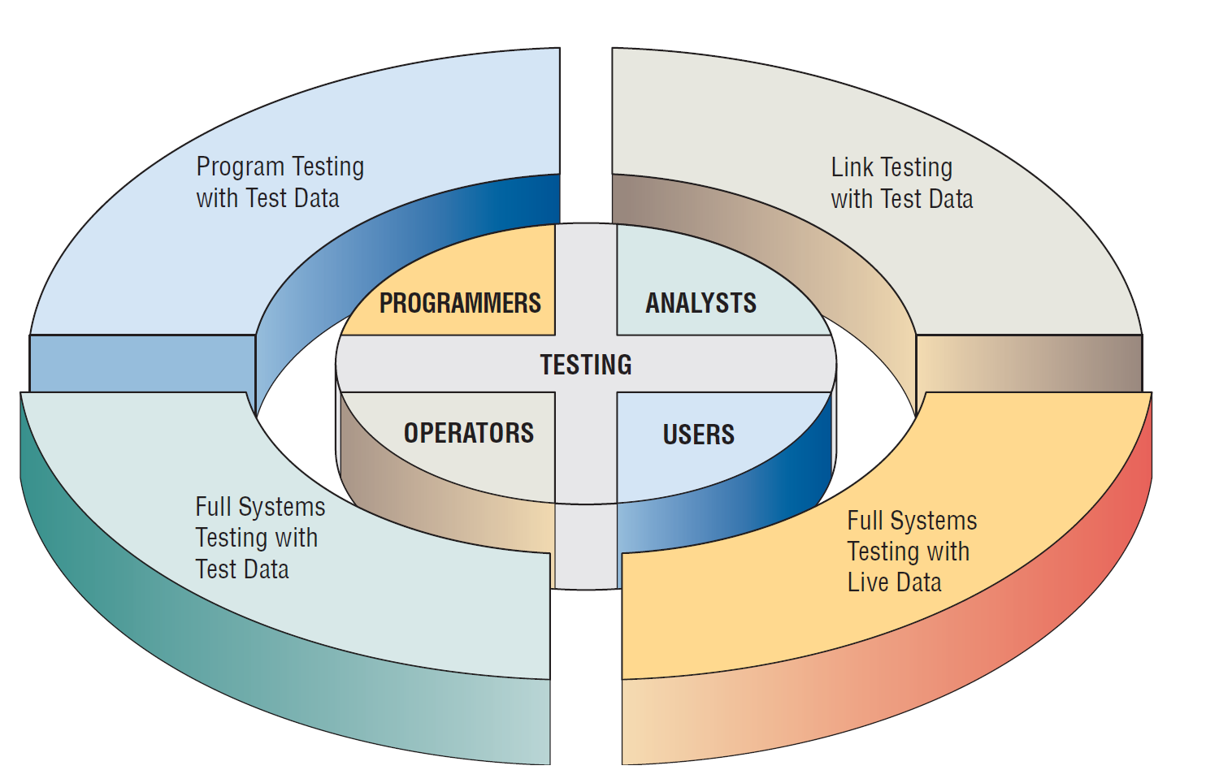
Vai trò của các thành viên trong quá trình kiểm thử
Notes:
Lập trình viên, ng phân tích hệ thống, người vận hành hệ thống và người dùng đều có vai trò riêng trong quá trình kiểm thử phần mềm

Slide 51
9.1.1 Program Testing with Test Data
Desk check programs: Lập trình viên tuân theo các bước của chương trình định sẵn và kiểm tra nó có thực hiện đúng như đã được viết
Kiểm thử với dữ liệu hợp lệ và không hợp lệ
Kiểm tra output để tìm lỗi và sữa chữa
Notes:
Desk check programs – the programmer follows each step in the program on paper to check whether the routine works as it is written.
Test with both valid and invalid data – những dữ liêu này được chạy để kiểm tra nếu các công việc thực hiện đúng và bắt lỗi và xử lý ngoại lệ.
Check output for errors and make any needed corrections – người phân tích sẽ chỉ ra cho người lập trình viên những sai sót đối với những dữ liệu test sau này
the analyst might point out to the programmer omissions of data types to be added in later tests.

Slide 52
9.1.2 Link Testing with Test Data
Còn được gọi là kiểm tra theo chuỗi
Kiểm thử xem các chương trình phụ thuộc nhau có thực sự hoạt động bình thường hay không
Kiểm thử các giao dịch bình thường
Kiểm thử với dữ liệu không hợp lệ
Notes:
Kiểm thử các giao dịch bình thường – those that make up the bulk of the load.
Test with invalid data – nếu hệ thống hoạt động được thì sẽ tạo ra nhiều biến thể dựa trên invalid data đó để đảm bảo hệ thống phát hiện được lỗi chính xác.

Slide 53
9.1.3 Full System Testing with
Test Data
Kiểm tra Procedure manual thực hiện đúng, và đầy đủ
Procedure manual phải rõ ràng
Work flow có thực sự chính xác
Output phải đúng, người dùng phải hiểu được nó
Notes:
Sau khi thực hiện linktest thì tới kiểm thử toàn bộ hệ thống
Trong đó người vận hành hệ thông và người dùng đóng vai trò chính trong full system test
Adequate documentation in procedure manuals – đủ khả năng hoạt động chính xác và hiệu quả.
Are procedure manuals clear enough – do they communicate how data should be prepared for input.
Work flow có thực sự chính xác – work flow cần thiết cho hệ thống mới hay hệ thống được chỉnh sửa.
Is output correct and do users understand this output – do users understand that this is how it will look in its final form.

Slide 54
9.1.4 Full System Testing with Live Data
So sánh output của hệ thống mới với kết quả đúng
Chỉ một phần nhỏ live data được sử dụng
Notes:
Live data – dữ liệu đã được xử lý thành công thông qua hệ thống hiện có.

Slide 55
9.2 Thực hiện bảo trì
Giảm chi phí bảo trì
Cải thiện chương trình sẵn có
Cập nhật chương trình đáp ứng thay đổi của tổ chức
Đảm bảo kênh feedback
Phân loại kế hoạch
Notes:
Việc thiết kế hệ thống càng tốt, việc duy trì nó càng dễ dàng và doanh nghiệp sẽ phải tốn ít tiền hơn để bảo trì.
Reduce maintenance costs – software maintenance can devour upwards of 50 percent of the total data processing budget for a business. Approximately 70 percent of software errors have been attributable to inappropriate software design.
Improve the existing software – rather than to respond to a crisis or failure.
Cập nhật chương trình đáp ứng thay đổi của tổ chức – emergency and adaptive maintenance comprises less than half of all system maintenance.
Ensure channels for feedback – users must be able to communicate problems and suggestions easily to those who will be maintaining the system.
Classification scheme – chỉ định tầm quan trọng nhận thức của việc bảo trì được đề xuất.

Slide 56
9.3 Audit
Dùng một chuyên gia không liên quan tới quá trình thiệt lập hay sử dụng hệ thống kiểm tra hệ thống để đưa ra độ tin cậy của nó
Có auditor nội bộ, bên ngoài
Auditor nội bộ phải học cách điều khiển dùng trong hệ thống để đảm bảo chúng đầy đủ
Auditor bên ngoài được dùng khi hệ thống xử lí data ảnh hưởng tới tình trạng tài chính của công ty
Notes:
Internal auditors work for the same organization that owns the information system.
Internal auditors work for the same organization that owns the information system.
External auditors are hired from the outside.

Slide 57
Summary
TQM
  Designing systems and software with a top-down, modular approach
  Designing and documenting systems and software using systematic methods
  Testing systems and software so that they can be easily maintained and audited

